Slide 1
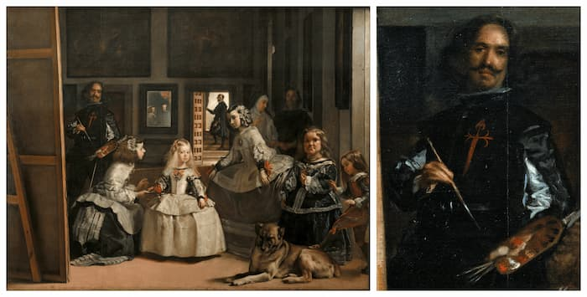
El Barroco
Expresión de una crisis de paradigmas (s. XVII)

Slide 2
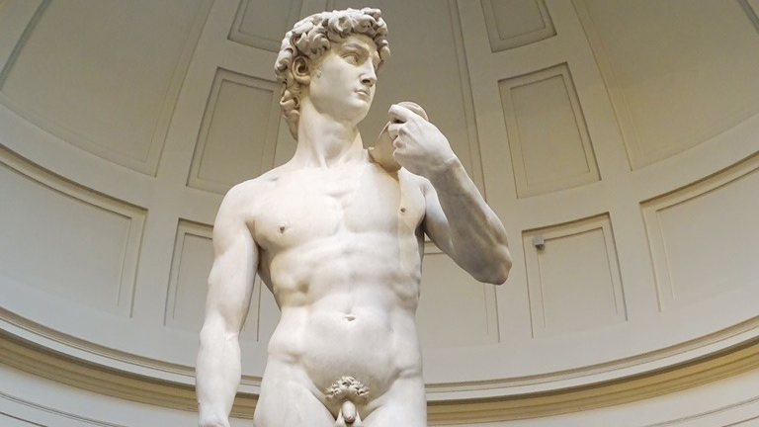

Slide 3
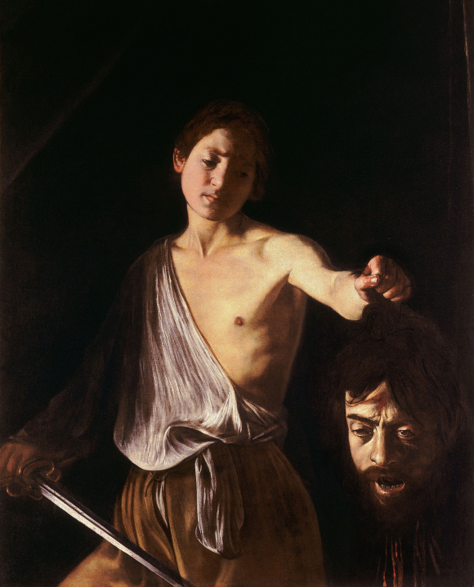

Slide 4
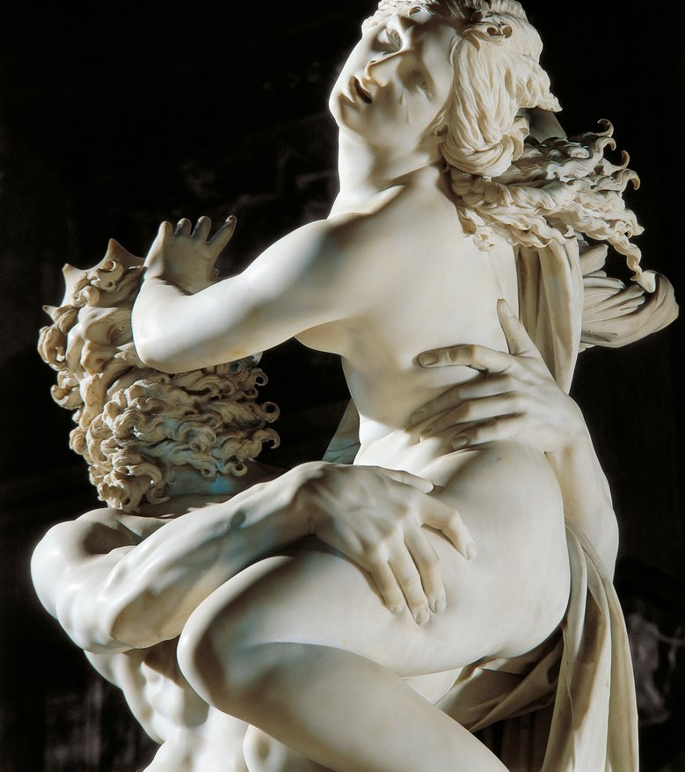
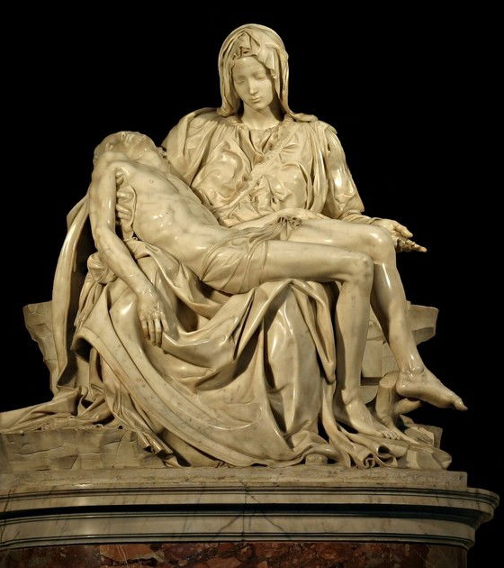

Slide 5
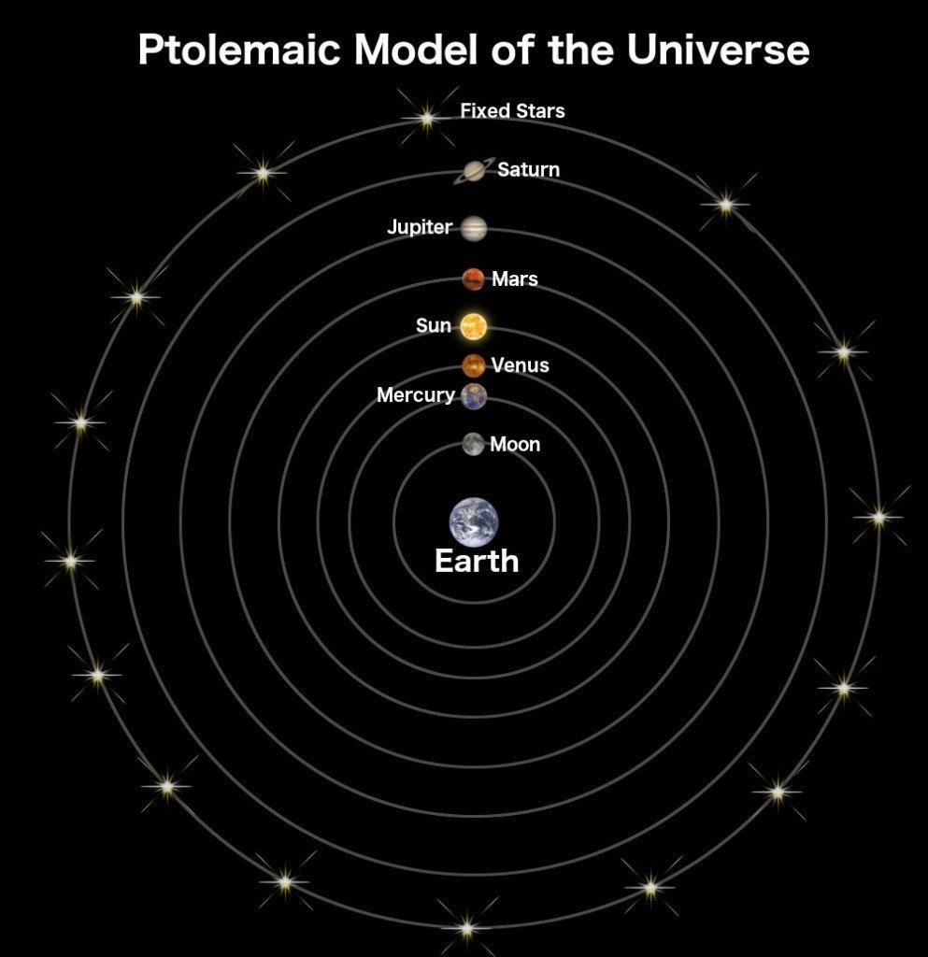
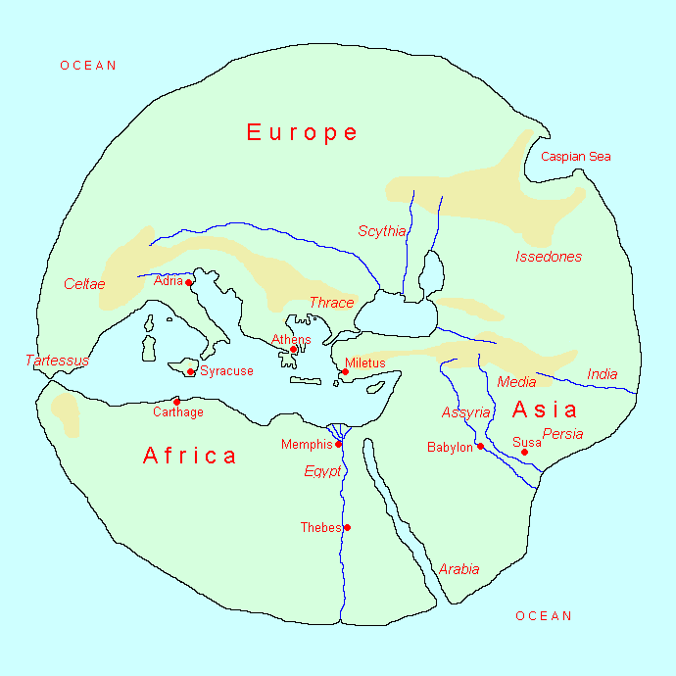

Slide 6
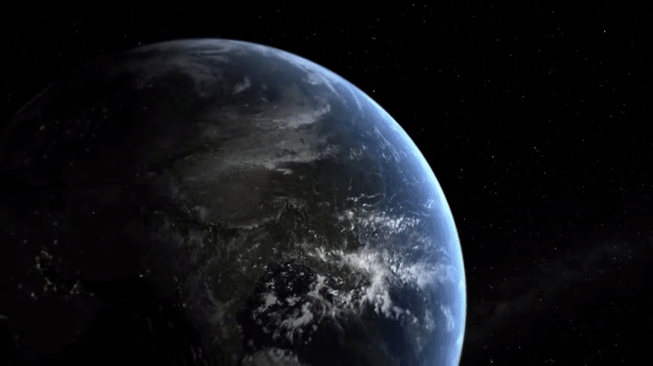

Slide 7
Cuando se presenta, a nivel del pensamiento, un cambio de paradigma, la revolución que representa implantar un nuevo horizonte paradigmático requiere, a nivel retórico, una forma del discurso que haga posible comunicar y unir lo que en ese momento no es otra cosa que dos niveles inestables y distantes. Estos niveles son la imagen coherente del universo que desaparece y el mundo, la visión de mundo o nuevo paradigma que entra a suplantar el anterior. En este momento se reactualiza el Barroco, entendido como pensamiento pendular que crea nexos retóricos entre las dos inestabilidades ya mencionadas.
Luz Ángela Martínez

Slide 8
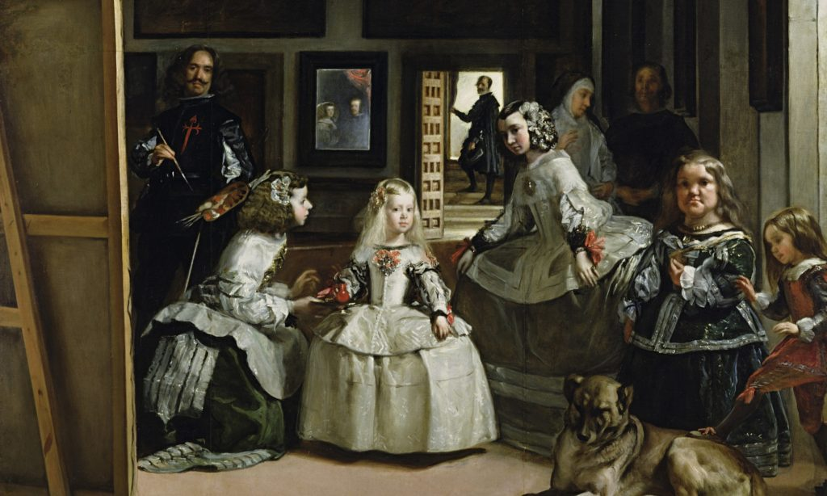

Slide 9
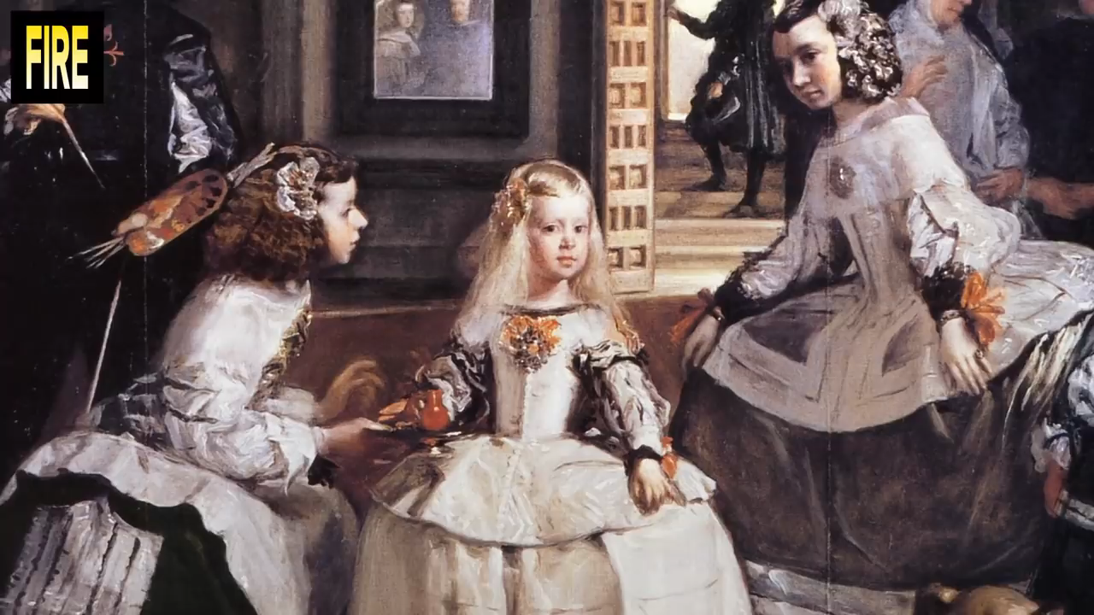
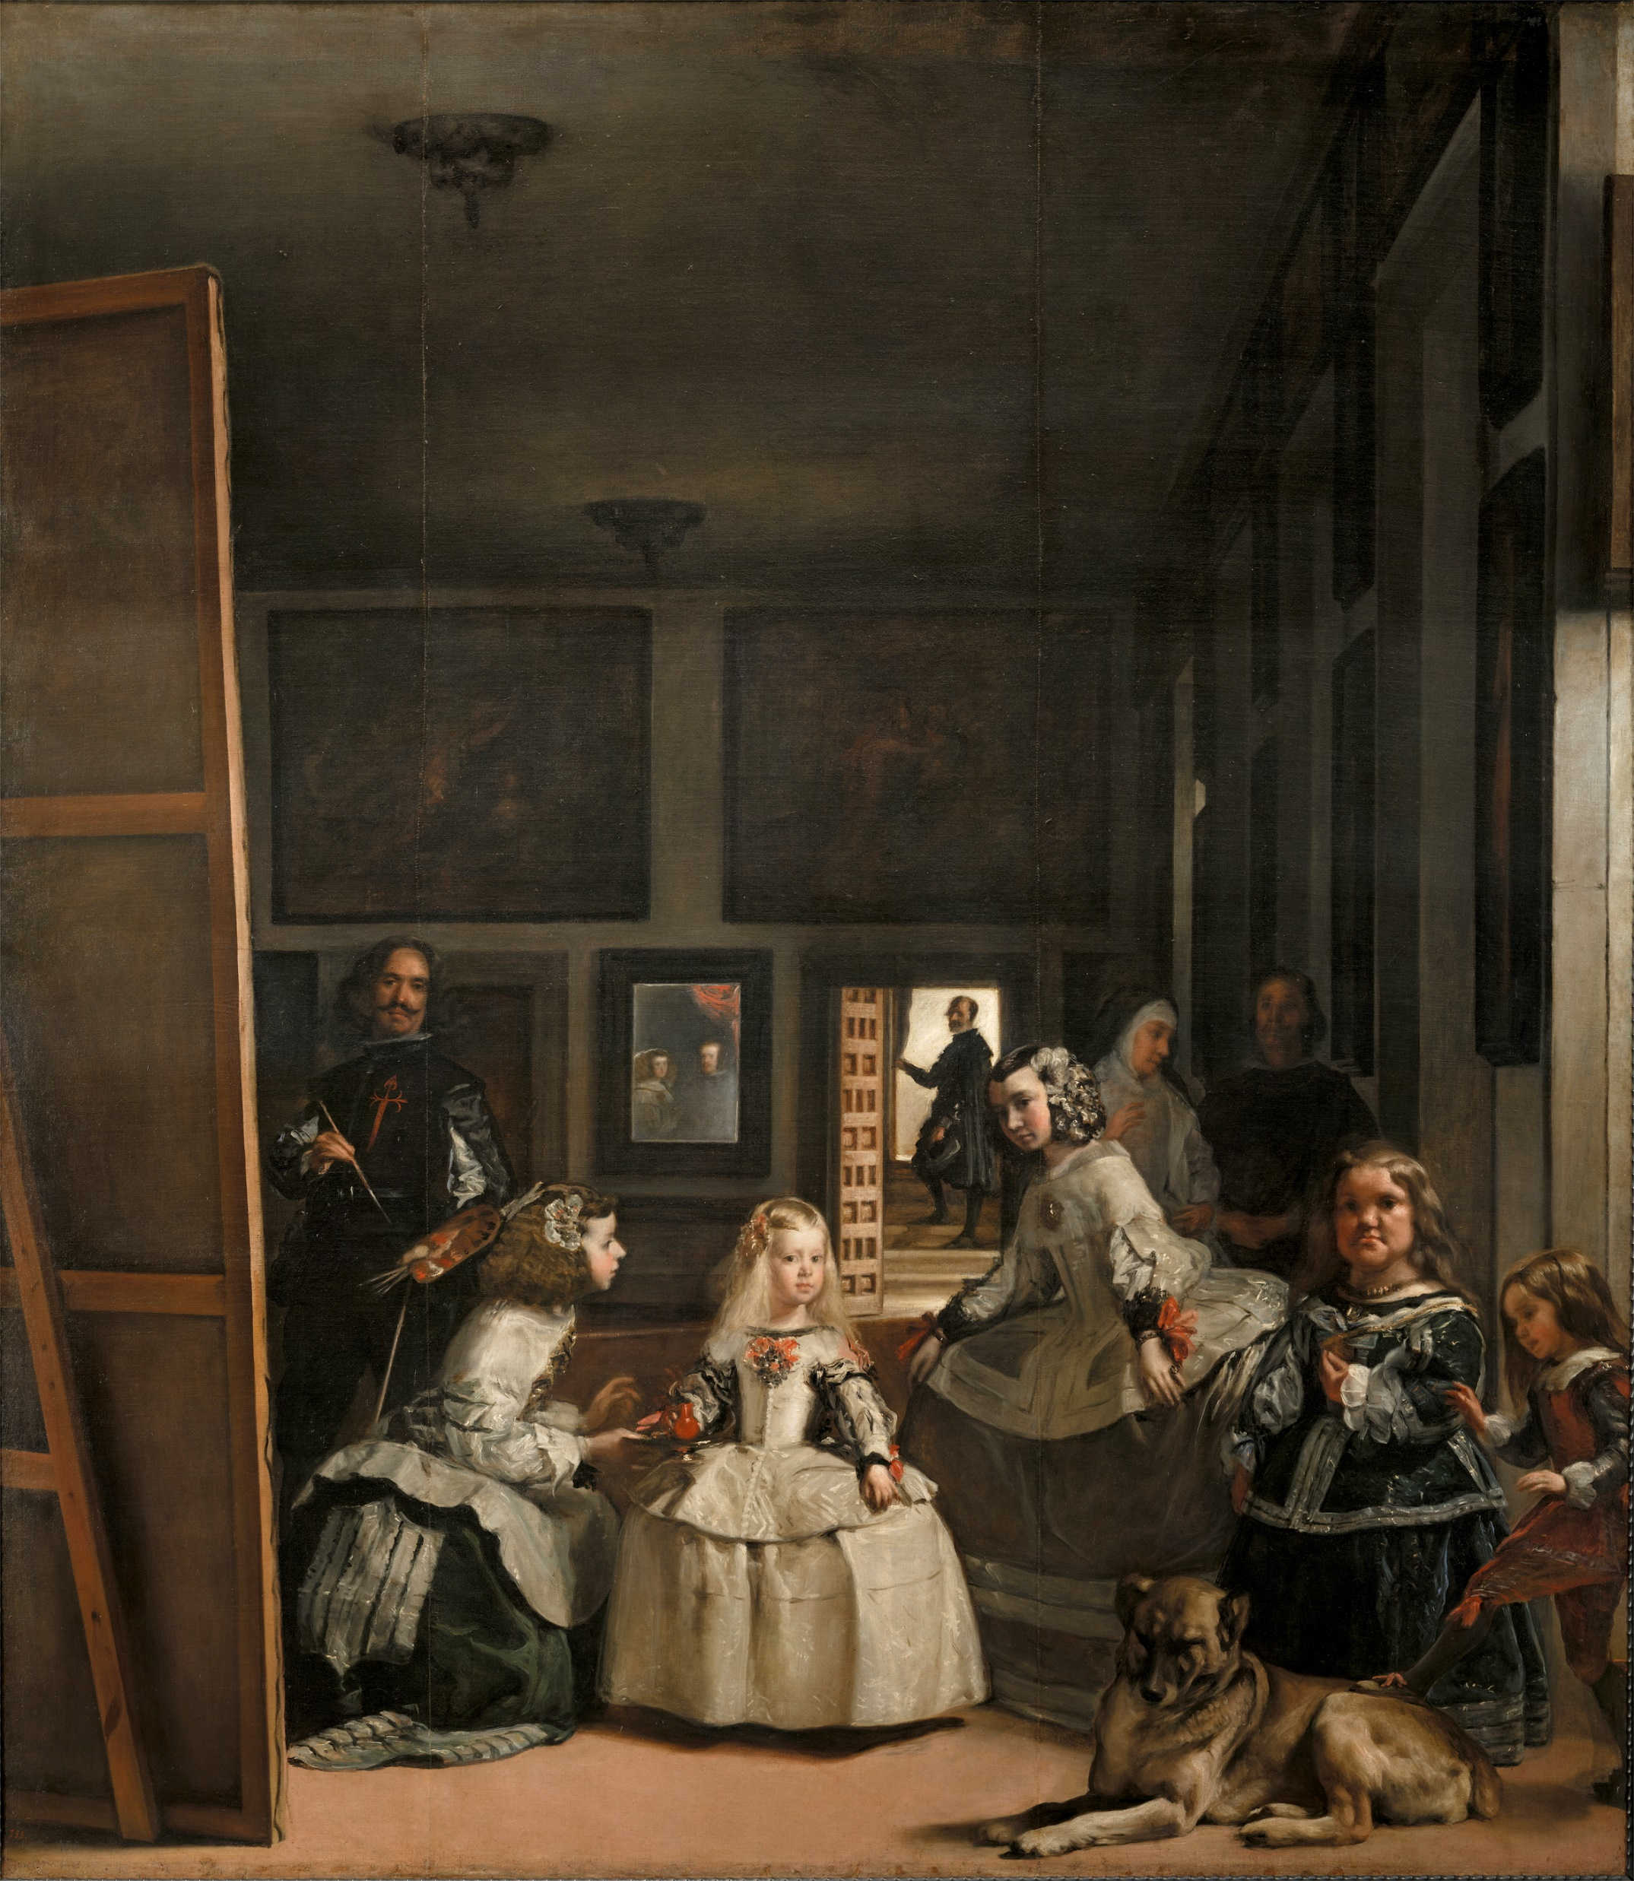
Barroco (s XVI-XVII) y neobarroco (s. XX)
El barroco actual, el neobarroco, refleja estructuralmente la inarmonía, la ruptura de la homogeneidad del logos en tanto que absoluto, la carencia que constituye nuestro fundamento epistémico. Neobarroco del desequilibrio, reflejo estructural de un deseo que no puede alcanzar su objeto, deseo para el cual el logos no ha organizado más que una pantalla que esconde la carencia. Neobarroco: reflejo necesariamente pulverizado de un saber que sabe ya que no está apaciblemente cerrado sobre sí mismo. Arte del destronamiento y la discusión

Slide 10
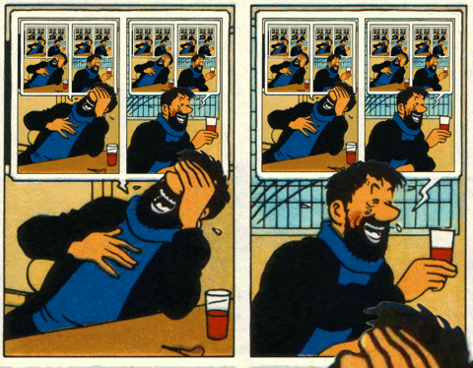

Slide 11
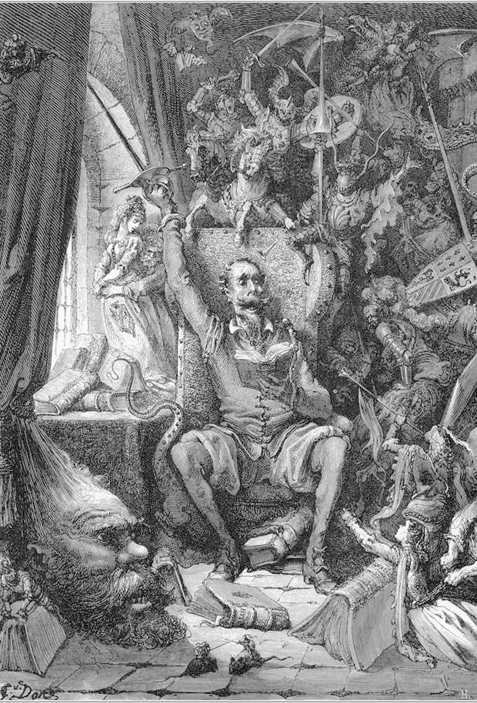
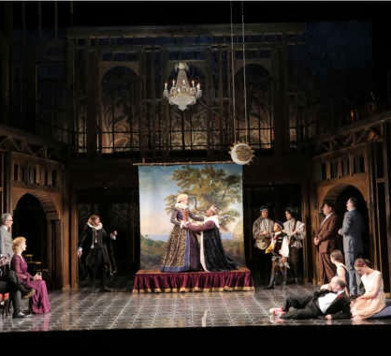

Slide 12
EL BARROCO (s.XVII)
Etimología Portugués “barrueco”: una perla irregular, deforme. Algo irregular, torpe, burdo, defectuoso. Barroco: arte del desequilibrio, exceso, exuberancia/ Pero también de la persuasión y el control
1. El arte barroco como fenómeno integral (Antonio Maravall)
El arte barroco no debe entenderse solo como un estilo visual, sino como un dispositivo cultural dentro de una estructura histórica y social concreta: el Barroco es la expresión artística de una época marcada por la crisis, la contradicción y el conflicto ideológico (religioso, político y social). En ese sentido, Maravall propone entender el arte barroco como parte de una estrategia más amplia del poder para organizar y dirigir la conciencia colectiva.
Barroco: Expresión de una crisis. S. XVII "No vio el orbe más depravado siglo" Gonzalo de Céspedes
Barroco: arte de la Contrarreforma (Italia, España) / Concilio de Trento (1545-1563)
Barroco como “primera cultura de masas”: s. XVII europeo, migración campo-ciudad. Una masa de gente que se sabe desconocida para los demás, que se sabe mano de obra —o ni siquiera eso— dentro de un sistema anónimo y mecánico de producción, se conduce de forma diferente a quien se sabe fácilmente identificable.
S. XVII: individuos algo alienados, confundidos, anónimos entre la masa, descubren el aburrimiento y se lanzan con fuerza a la primera cultura del entretenimiento, el Barroco.

Slide 13
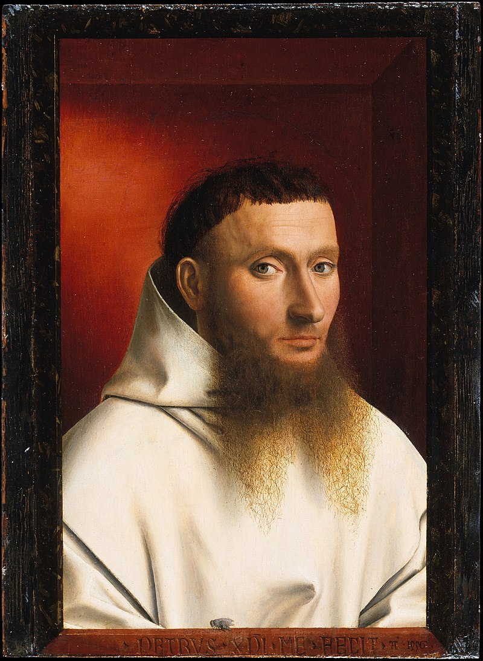
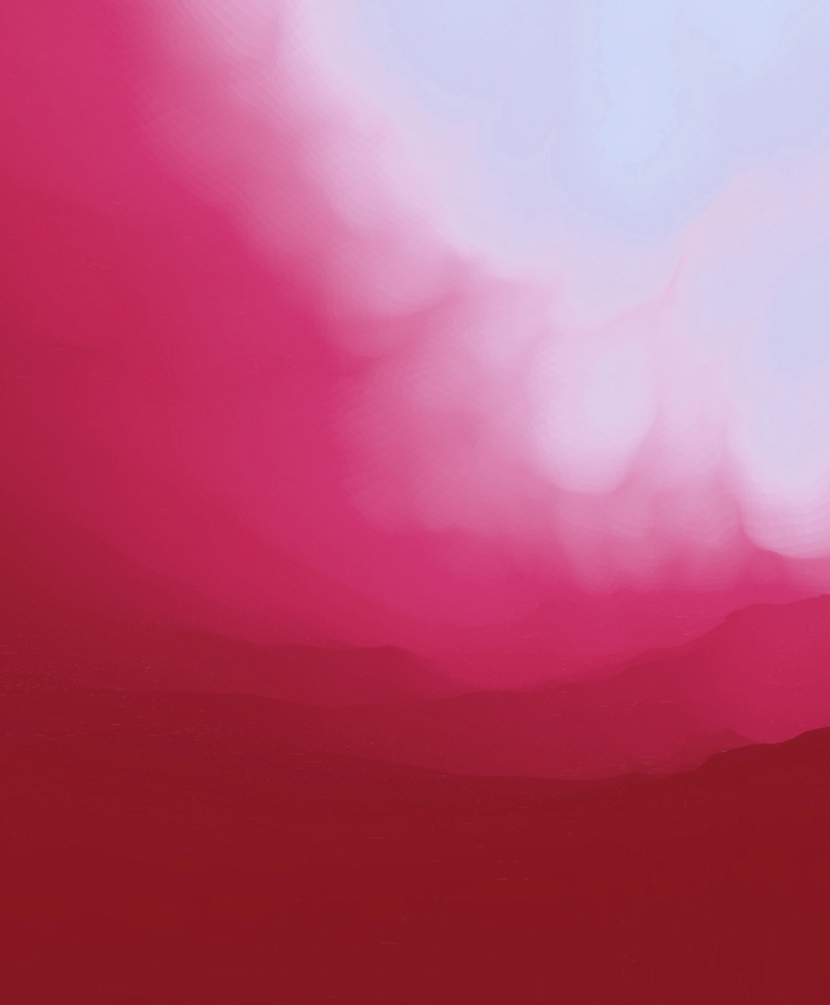
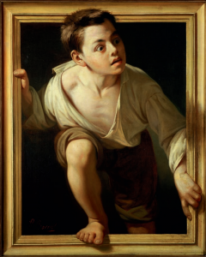

Arte Barroco
Petrus Christus Retrato de un cartujo, 1446
El hombre del Barroco piensa que disfrazándose se llega a ser uno mismo; el personaje es la verdadera persona; el disfraz es una verdad. En un mundo de perspectivas engañosas es necesario un rodeo por la ficción para dar con la realidad.
Antonio Maravall
El arte barroco se caracteriza por:
Dinamismo, teatralidad, exageraciones y contrastes: las composiciones barrocas están llenas de movimiento, diagonales y gestos dramáticos, como se ve en Bernini, Rubens o Caravaggio.
Exceso ornamental (Horror vacui): la decoración profusa, el dorado, los contrastes violentos de luz y sombra (claroscuro), buscan captar la atención y afectar emocionalmente.
Ilusión y artificio: técnicas como el trampantojo o la perspectiva forzada apelan a los sentidos para crear una realidad embellecida o engañosa.
Contraste y tensión: en la pintura, escultura y arquitectura barrocas se enfatiza la oposición entre lo celestial y lo terrenal, lo espiritual y lo carnal.
Pere Borrell del Caso, Huyendo de la crítica. 1874

Slide 14
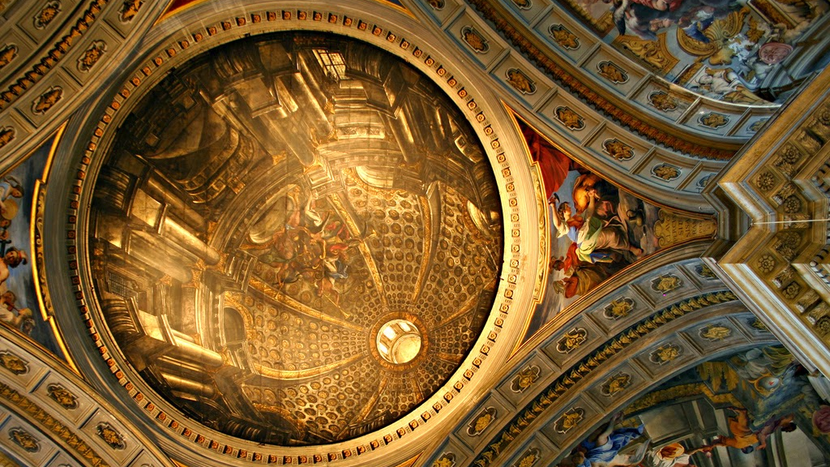
Andrea Pozzo, Perspectiva ilusionista de la cúpula de la Iglesia de San Ignacio(1685).

Slide 15
Tensiones y ambigüedades del arte barroco
Aunque el Barroco es una cultura dirigida, no es unívoca. El arte barroco refleja también el malestar de la época:
Vanitas y temas de la fugacidad de la vida (memento mori) expresan un pesimismo existencial.
Representaciones del martirio, la pasión, el éxtasis místico o lo grotesco muestran un mundo inestable, de valores tambaleantes.
Crítica al poder: «Crecen los palacios, ciento en cada cerro,/ y al pobre del pueblo, castigo y encierro» Francisco de Quevedo, 1639
En su afán de representar el mundo como espectáculo, el arte barroco revela su propia crisis: la imposibilidad de distinguir entre apariencia y realidad, entre lo sublime y lo vulgar.

Slide 16
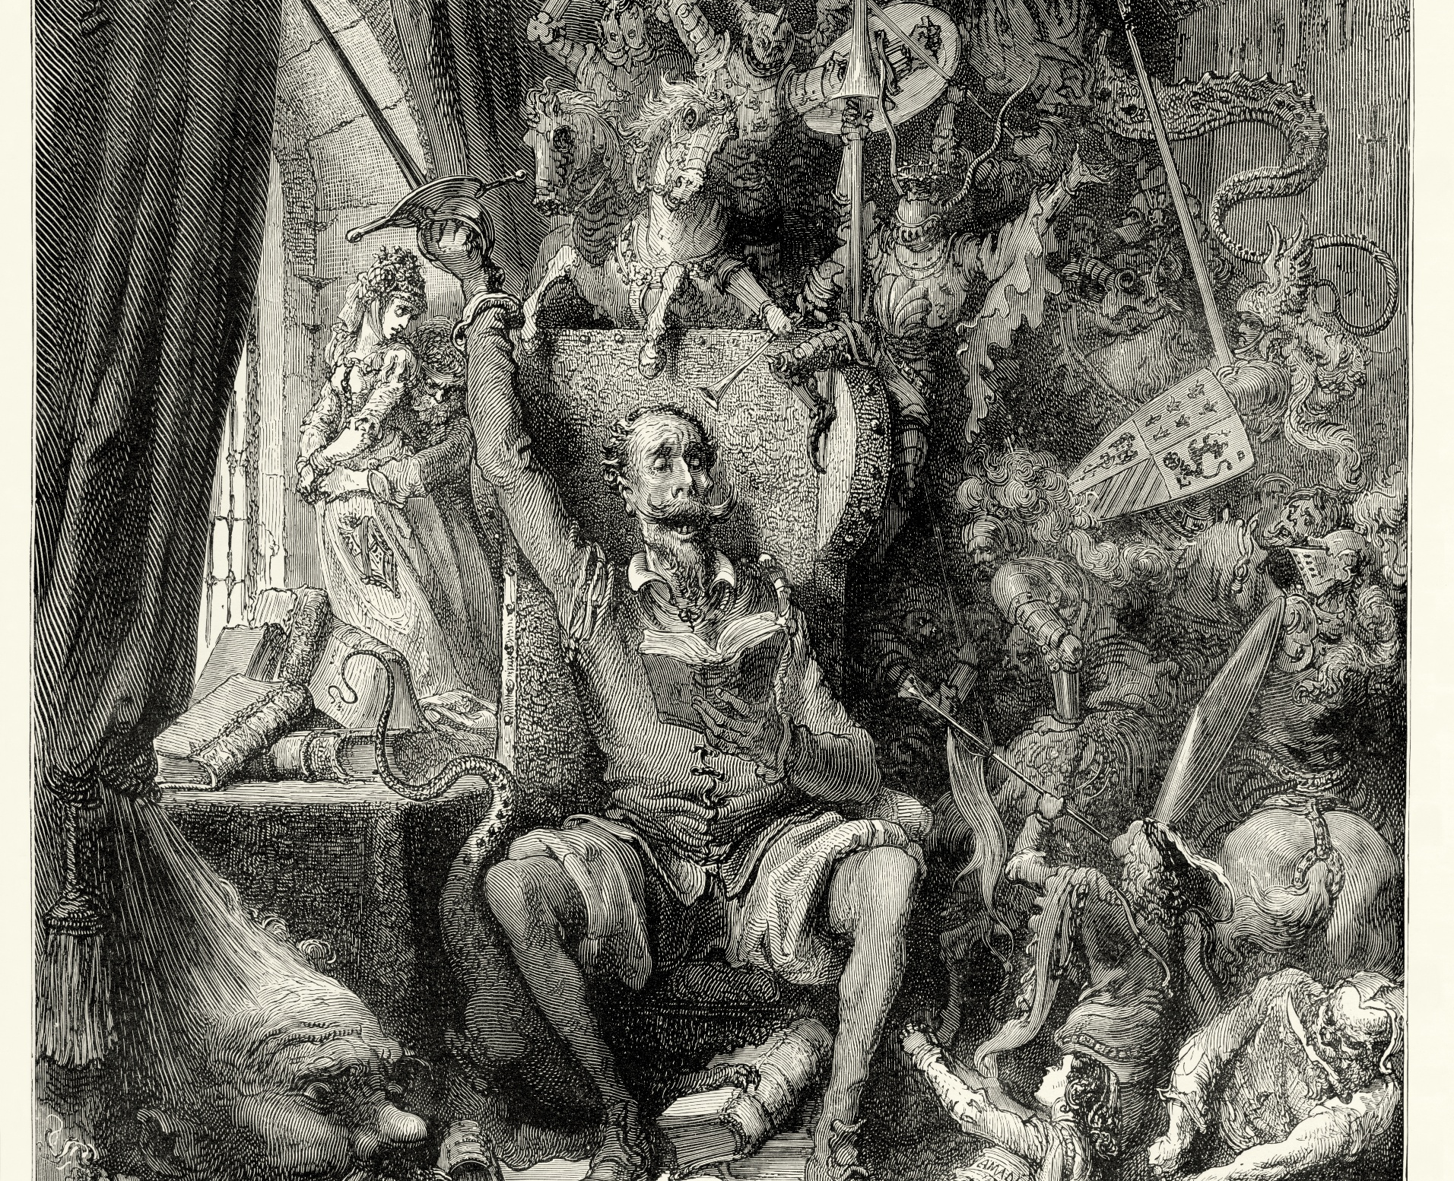

El ingenioso hidalgo Don Quijote de la Mancha

Slide 17
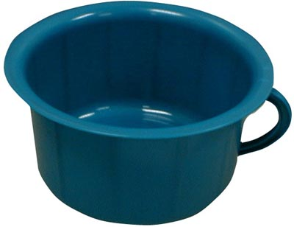
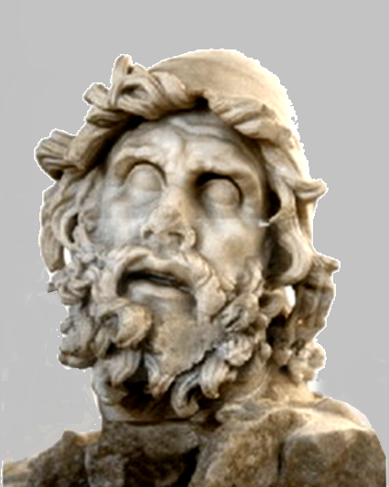
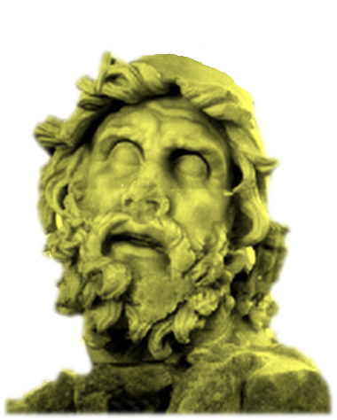
LA PARODIA, SEGÚN MIJAIL BAJTIN
PALABRA ELEVADA DIRECTA
PALABRA PARÓDICA
La creación paródica introduce el permanente correctivo de la risa y de la crítica en la seriedad unilateral de la elevada palabra directa; el correctivo de la realidad, que siempre es más rica, más sustancial y, lo que es básico, tan contradictoria y plurilingüe que puede abarcar al género elevado y directo. Los géneros altos son monotonales
Bajtin
Géneros altos: épica, tragedia, retórica, historia.
Palabra de cemento: supone una adecuación absoluta a la realidad o al objeto.
Parodia: Representación de la palabra ajena.
Ridiculización de la palabra seria directa en todas sus posibilidades genéricas.

Slide 18
“La obra maestra de Miguel de Cervantes Saavedra ha perdurado porque se centra en el principal atractivo de la literatura: convertirse en otro, abandonar un yo habitualmente en conflicto para asumir otro más cercano a los propios deseos y aspiraciones.”
Roberto González Echeverría
El Quijote es dos novelas
  Parte 1 (1605) Parte 2 (1615)
Primera novela moderna
  Géneros literarios en tiempos de Cervantes: romances cortesanos, romances pastorales, novelas picarescas, y breves nouvelles
  “La novela es la épica de un mundo que ha sido abandonado por Dios” (Georg Lukács)
Originalidad e invención: claves de la novela moderna

Slide 19

Grandes temas de El Quijote (parte 1)
Ambigüedad y perspectivismo:
  La interpretación de la realidad depende del individuo y su contexto
  La duda como condición moderna
  La confianza en el individuo del Renacimiento y el universo ordenado del medievo han desaparecido.
  Cisma de la Iglesia católica
  Duda sobre quién se es (duda ontológica), que impulsa la auto invención
El intento del individuo de imponer su voluntad sobre la realidad
El Quijote es un libro sobre la lectura y los lectores

Slide 20
Capítulo I
El nacimiento de Don Quijote es un acto de auto invención realizado por un hombre cincuentón (Alonso Quijano)
Se crea a sí mismo más allá de sus vínculos familiares. La genealogía familiar de Don Quijote son los libros que ha leído.
Nombra a su dama (Dulcinea del Toboso) y a su corcel (Rocinante) como parte de su proceso de autocreación

Slide 21
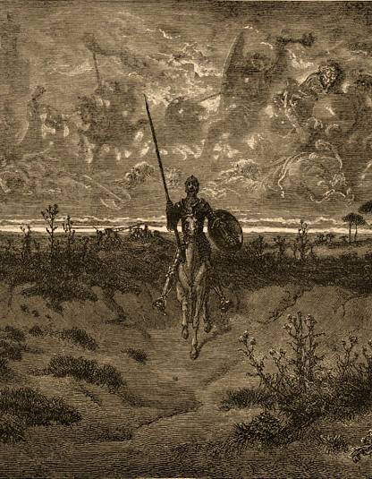
PRIMERA SALIDA
Tras su auto invención Don Quijote abandona su villa al amanecer. El comienzo de su nueva vida. En El campo de Montiel: Don Quijote anticipa el libro de caballería que se escribirá sobre él y sus hazañas
—¿Quién duda sino que en los venideros tiempos, cuando salga a luz la verdadera historia de mis famosos fechos, que el sabio que los escribiere no ponga, cuando llegue a contar esta mi primera salida tan de mañana, desta manera?: «Apenas había el rubicundo Apolo tendido por la faz de la ancha y espaciosa tierra las doradas hebras de sus hermosos cabellos, y apenas los pequeños y pintados pajarillos con sus harpadas lenguas habían saludado con dulce y meliflua armonía la venida de la rosada aurora, que, dejando la blanda cama del celoso marido, por las puertas y balcones del manchego horizonte a los mortales se mostraba, cuando el famoso caballero don “Quijote de la Mancha”, dejando las ociosas plumas, subió sobre su famoso caballo Rocinante, y comenzó a caminar por el antiguo y conocido campo de Montiel.

Slide 22
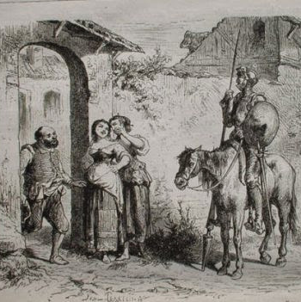
PRIMERA SALIDA
La venta: Espacio crucial en El Quijote. Donde personajes y tramas se entrecruzan
Fuerte contraste: Prostitutas tornadas en damas/ porqueros en caballeros/ venta en castillo.
Choque de extremos opuestos: Un posadero (pícaro) oficiando una ceremonia de investidura caballeresca
Mirada ennoblecedora de Don Quijote: lo más abajo lo eleva
Una constante en la obra de Cervantes es que la gente más humilde, incluidos criminales, pueden ser gentiles en ciertas situaciones. No hay determinismo de clase en Cervantes
En la Venta Don Quijote es transformado por primera vez en objeto de diversión de los demás
Ceremonia de investidura → PARODIA de los romances de caballería
Choque del discurso arcaizante de don Quijote y el discurso de la vida cotidiana de los otros personajes
Andrés / Mercaderes de Toledo

Slide 23
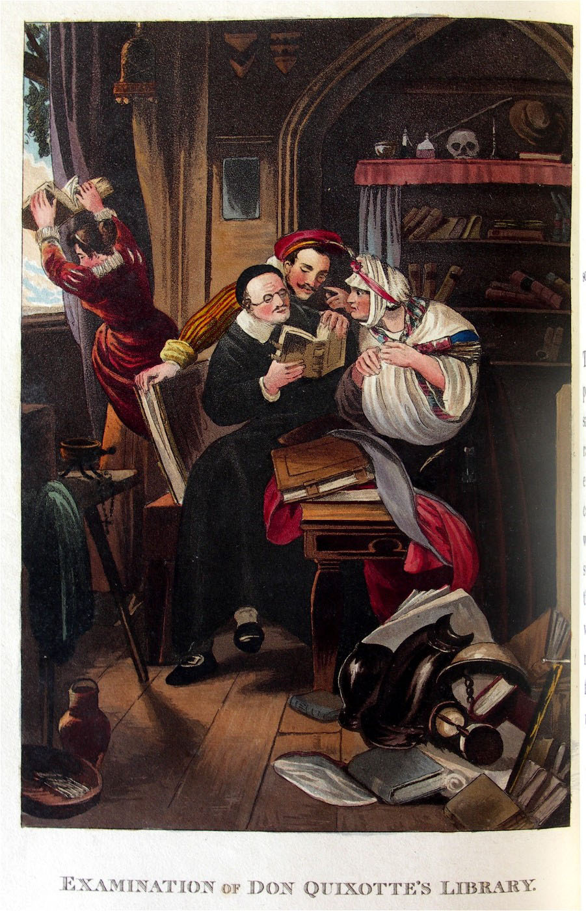
ESCRUTINIO DE LA BIBLIOTECA
La quema de los libros y la clausura de la biblioteca son vistas como la cura de la locura de Don Quijote: eliminando la causa se elimina la enfermedad
Probablemente, el final del escrutinio sería el final de la nouvelle de Don Quijote
Implicancias: Sátira de la Inquisición española
Contenido de la biblioteca: Novelas de caballería, épicas renacentistas, romances pastoriles y ¡los libros de Cervantes!

Slide 24
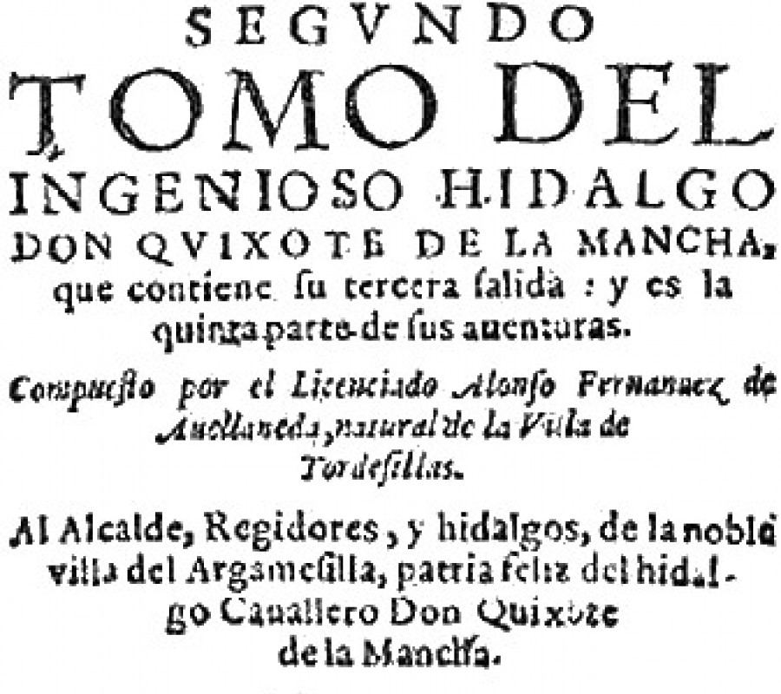
A mediados de 1614 y con la intención transparente de darle en la cabeza a Cervantes, salió a la arena el Segundo tomo del ingenioso hidalgo Don Quijote de la Mancha, que contiene su tercera salida y es la quinta parte de sus aventuras, ese libro que hoy conocemos como el Quijote de Avellaneda.

Slide 25
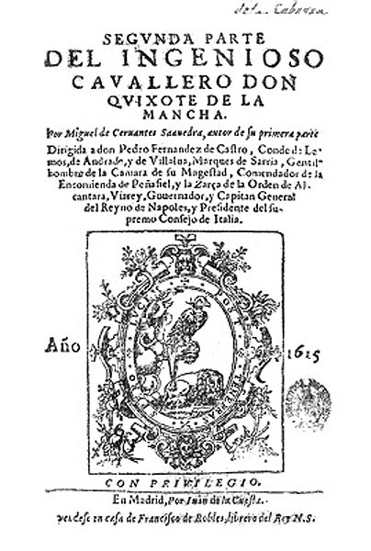
El falso autor del falso Quijote es envuelto en la red de ironía cervantina en la Segunda parte de El Quijote

Slide 26
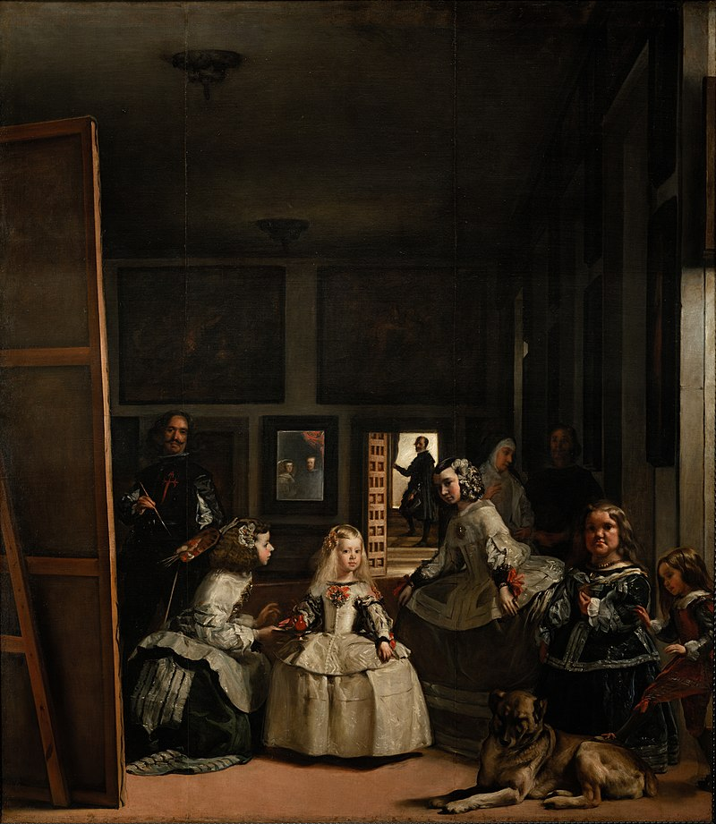
El falso autor del falso Quijote es envuelto en la red de ironía cervantina en la Segunda parte de El Quijote
En la 2da parte Don Quijote y Sancho deben enfrentar personas que han leído sus aventuras en la 1era parte y sus reflejos distorsionados por la continuación apócrifa por Avallaneda
2da parte de El Quijote: Predominio del desengaño barroco

Slide 27
Primera evaluación
Tema 1. Durante los siglos XV y XVII, Europa vivió una intensa persecución de mujeres acusadas de brujería, legitimada por discursos religiosos, políticos y filosóficos que combinaban el temor al desorden social con una arraigada tradición misógina heredada del pensamiento medieval. Considerando este contexto histórico, analiza cómo Macbeth de William Shakespeare reproduce estas construcciones ideológicas en su representación de lo femenino, especialmente a través de las figuras de las tres hermanas siniestras y de Lady Macbeth. ¿Cómo se articula en la obra la asociación entre mujer, deseo de poder, desorden y maldad? ¿Qué visión del mundo y del rol femenino transmite la tragedia?
Tema 2. En los primeros ocho capítulos de Don Quijote de la Mancha, Cervantes construye una obra profundamente ambigua y crítica de su tiempo. Analiza cómo se articulan en esta sección los conceptos de parodia, carnavalización y barroco en la configuración del personaje de Don Quijote y en los episodios de su primera salida. ¿De qué manera estos tres elementos permiten interpretar la obra no solo como una burla de los libros de caballería, sino también como una reflexión sobre la crisis del sujeto moderno y el orden social del Siglo de Oro?

